Slide 1
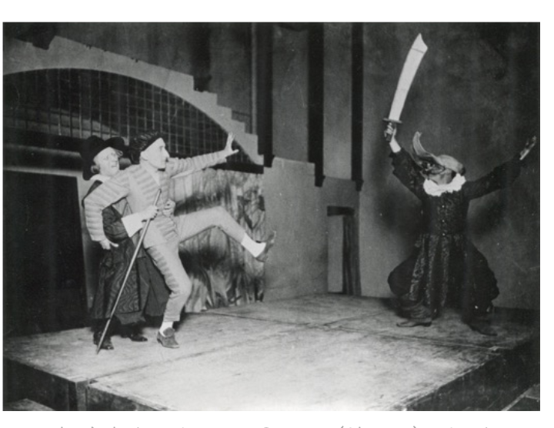
Jacques Copeau

Slide 2
Louis Jouvet

Slide 3
Roger Planchon

Slide 5
Patrice Chéreau

Slide 7
Mnouchkine
https://fresques.ina.fr/en-scenes/fiche-media/Scenes00280/tartuffe-de-moliere-mis-en-scene-par-ariane-mnouchkine-au-festival-d-avignon.html

Slide 8
Jean-Marie Villégier

Slide 9
Antoine Vitez

Slide 10
Stéphane Braunschweig

